Slide 1
A-3 키르히호프의 법칙 & Series / Parallel circuit
인하대학교 정보통신공학과
2019년 1학기 정보통신기초설계실습
( ICE2006 - 002/003/004 분반 )

Slide 2
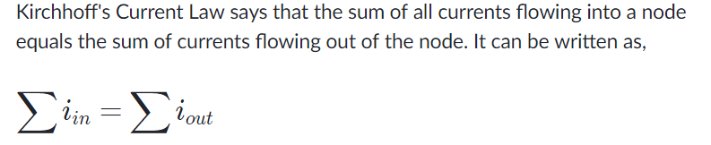
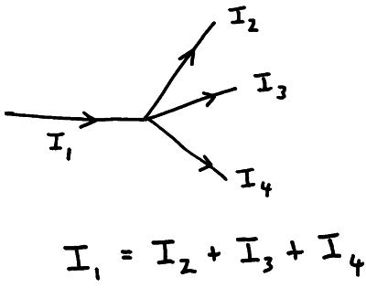
Kirchhoff's current law (KCL)
Notes:
-2-

Slide 3
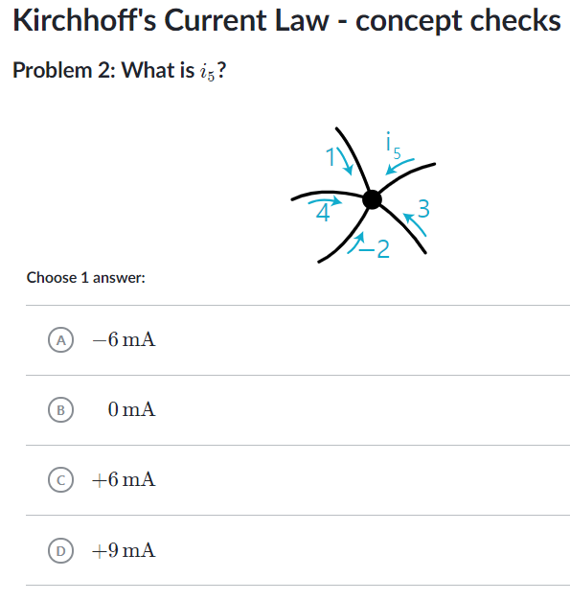
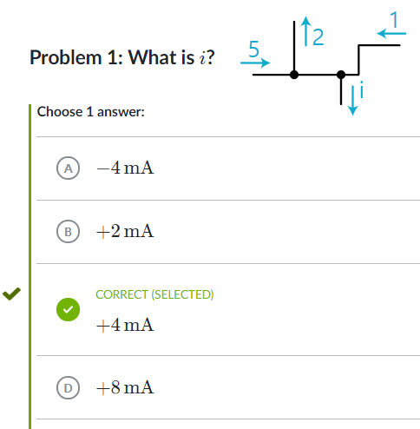
Kirchhoff's current law (KCL)
Notes:
-3-

Slide 4


Kirchhoff's voltage law (KVL)
Notes:
-4-

Slide 5
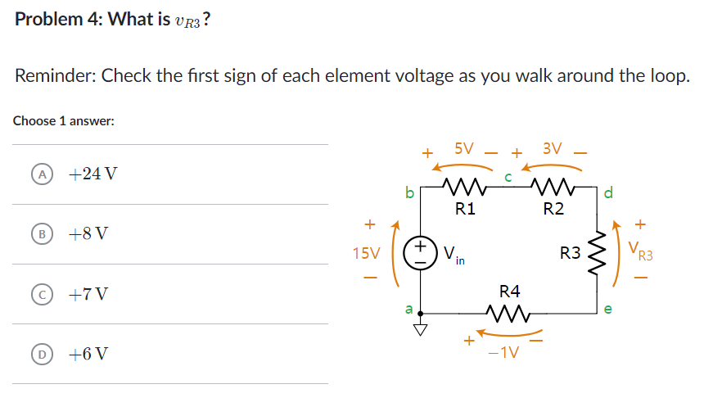
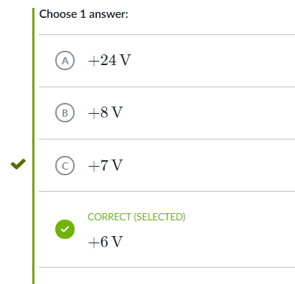
실험 : A-3 옴의 법칙 (교재)
Notes:
-5-

Slide 6
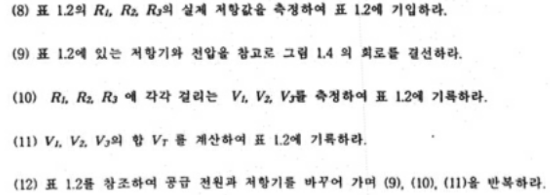
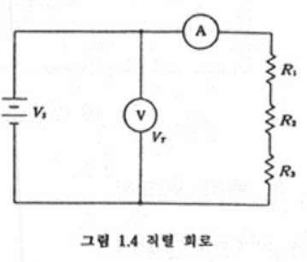
실험 : 직렬 회로(교재)
12-1) 가 성립함을 설명하라.
입력전압[V] | 저항[Ohm]
2.5 | 220, 2k, 22k
5 | 470, 5.6k, 51k
10 | 1k, 10k,100k

Slide 7
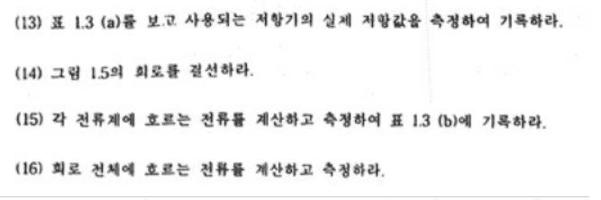

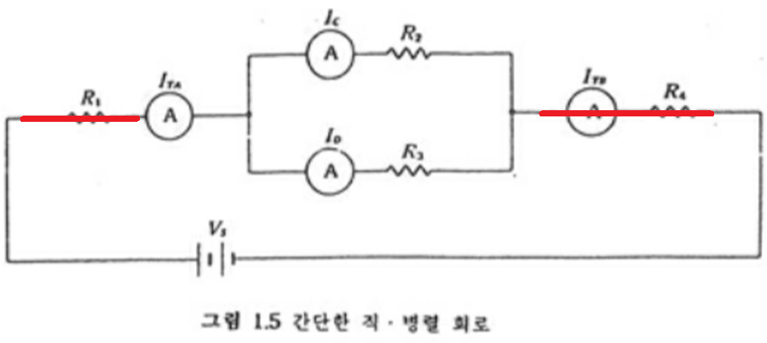
실험 : 병렬 회로 (교재)
17) 가 성립함을 설명하라.
입력전압[V] | 저항[Ohm]
2.5 | 220, 330
5 | 330, 2k
10 | 2k, 22k

Slide 8
질문 A-3 Kirchhoff's law
< 4주차 수업 공지 >
수업 제목 : A-4 Series_Series-Parallel Combination
수업 내용 : 교재 ‘A-4 Series_Series-Parallel Combination Circuits＇ 이에 따라서 예비보고서 작성하세요.
1. 과제 : 3주차 결과 보고서 (O), 4주차 예비 보고서 (X)
2. 4 주차 강의자료 : 공지 예정

